Slide 1

Behavioural Risk Management dr. ir. René Doff
18 juni 2021

Slide 2
Gedrag & Risico Management
Onze hormoonhuishouding bepaalt voor een deel hoe we reageren op risico’s
Vanwege biases kunnen we met het begrip onzekerheid slecht omgaan
Onze natuurlijke drang om de toekomstig (en risico’s) te voorspellen moeten we beteugelen
De wereld is te complex om met een eenvoudige bril te bekijken
Onze risico-processen zitten vol met gedragsvalkuilen

Slide 3
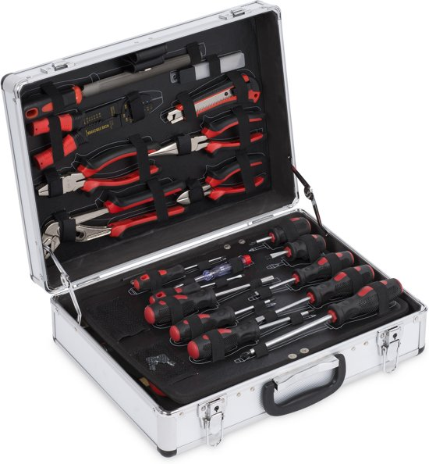
Risk Management Toolbox
Value at Risk
VUCA world?
Stoch modellen
Key Controls
Risk Register
Heat Map

Slide 4

Toezicht: Bazel III & Solvency II
Sterke nadruk op voldoende kapitaal
Rekenmethodiek: Value at Risk
ORSA – alle potentieel benut?
Publicatie – wie begrijpt t nog?
I
II
III
Waardering & kapitaal
ORSA & Governance
Rapportages

Slide 5

Risk Myopia
Value at Risk heeft veel voordelen, maar ook zeker veel nadelen.
We weten dat Value at Risk een slechte maatstaf is, maar toch staat deze techniek aan de basis van veel Risk Frameworks.
Iets anders: zijn alle risico’s normaal verdeeld??
Knight: Risk vs Uncertainty

Slide 6
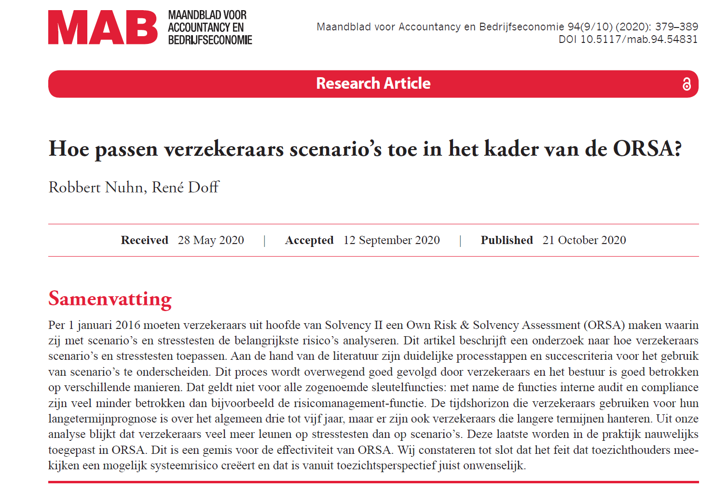
En ORSA dan??
We benutten niet het maximale potentieel van ORSA, vooral stress testing
Het feit dat de toezichthouder meekijkt, verkleint de scope
Focus blijft op de kapitaal-ratio’s

Slide 7
Ons eigen Risk Management proces
Identify
Assess
Measure
Mitigate
Evaluate
In elke stap van het RM proces zitten gedragsvalkuilen
Onze methodieken bevatten valkuilen
Diegenen die dit proces toepassen zijn heel menselijk (wij allemaal dus)
Risicomanagement proces

Slide 8
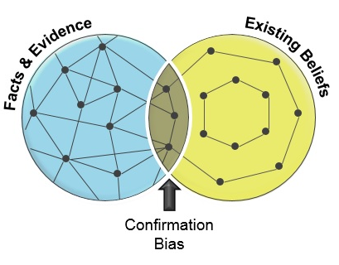
Confirmation Bias
We focussen op bekende risico’s, bijv die van de bekende kapitaal-sommen (Bazel III/Solvency II)
Risico’s die iets verder van ons af liggen, nemen we minder serieus

Slide 9
Availability Heuristic & Present Bias
Je beoordeelt de situatie op wat je weet & ziet, maar niet op basis van de objectieve informatie
  Vlieg-angst in vergelijking tot auto-comfort
  (wat is de kans om te overlijden in een auto-ongeluk?)
Je kijkt naar het hier-en-nu en vergeet hoe het iets langer geleden was
  Recent geen aandelencrash meer gehad, dus zal het binnenkort wel niet meer gebeuren (Minksy & new-era thinking)

Slide 10
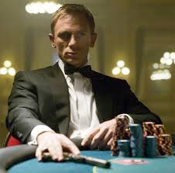
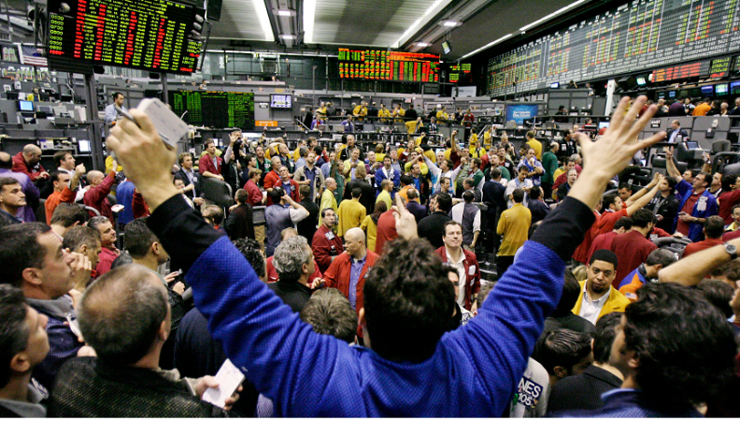
Control illusion
Luck or skill?
Handelaren, beleggers, ondernemers, artiesten, leiders, politici.... Ze beschouwen:
Succes als vaardigheid
Mislukking als pech gehad.
.... Terwijl het in beide gevallen missschien random was. Success due to skills is mostly illusion of control (Taleb, Fooled by Randomness)

Slide 11
… en nog wat andere gedragsvalkuilen
Gedragsvalkuil | Toelichting
Gamblers fallacy | Kansspelen hebben geen geheugen, maar we denken toch dat als iets drie maal is fout gegaan, het nu toch echt wel zal lukken
Status quo bias | Mensen willen het huidige behouden. Eenmaal gekocht doen mensen niet snel afstand van iets (bijv een belegging)
Recency illusion | Je probeert de toekomst af te leiden uit het recente verleden. Grote historische crises lijken nu niet meer relevant
Regret avoidance | Uitstel gedrag of juist overhaast besluiten omdat je bang bent voor spijt achteraf
Selective perception | Je ziet alleen het mooie aspect van een product en hebt geen oog voor de risico’s

Slide 12
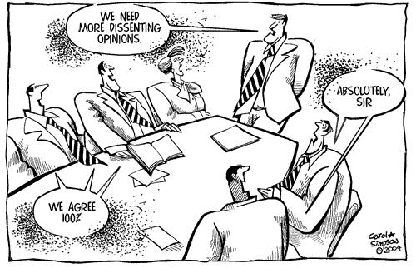
Groepsdynamiek & -valkuilen
Conformation to authority
Peer pressure
Bandwagon effect
Groepsattributie
Self-censorship
Illusion of unanimity
Collective rationalisation

Slide 13
Waarom is dit relevant?
Identify
Assess
Measure
Mitigate
Evaluate
In elke stap van het RM proces zitten gedragsvalkuilen
Onze methodieken bevatten valkuilen
Diegenen die dit proces toepassen zijn heel menselijk (wij allemaal dus)
Risicomanagement proces

Slide 14
Richting een oplossing

Slide 15

Betrek een buitenstaander
Buitenstaanders doorbreken een aantal biases
Als je de rol van devil’s advocate hebt, kun je breder kijken (ben je minder verblind)
Dat kan de (chief) risk officer zijn, maar dat hoeft niet
Notes:
Ziet u ook waar de rechter-meeuw naar kijkt?

Slide 16

“Stick to the process” & ont-haast uzelf
Door de processtappen te volgen, dwing je jezelf tot reflectie
Onthaasting doorbreekt gedeeltelijk de groeps-valkuilen
Besluitvorming
  Blind voting
  Rol van de voorzitter

Slide 17
Systeem-analyse & scenario’s
Exploratie scenario’s
Op basis van systeem-analyse toekomstige trends & risico’s verkennen
Simulatie scenario’s
Diepgaand risicovolle situaties oefenen om het actieplan te toetsen & te verbeteren
Notes:
Exploratie: door systeem analyse krijg je beter grip en zicht op hoe risico’s elkaar kunnen versterken. We hebben de voordelen van scenarios al besproken
Simulatie: kennen we al met de brand-oefening, maar we doen dat niet voor het geval de beurs crasht. Of een grote herverzekeraar omvalt. Volgens mij kunnen we ons veel beter op dergelijke zaken voorbereiden, maar we nemen daar nooit de tijd voor.
Herstelplannen & Voorbereidende CrisisPlannen (DNB eis) is daar een voorschot op, maar hebben we dat serieus gedaan??

Slide 18

Pre-mortem & risk appetite
Risk appetite inclusief vooraf vastgestelde besluiten (opt-out)
Risicolimieten:
signaal-functie of “hard-stop”?
In een pre-mortem kijk je kritischer naar jezelf
Notes:
Voorkomt biases als
Uitstel gedrag
Verlamming door verdergaande analyse (analysis paralysis)
Voordeel: je kunt in kalme wateren nadenken over de mogelijke stappen zonder de crisis
Prospect theory: bij verliezen ga je risicos zoeken
Je hebt vooraf al geoefend, dus je herkent de crisis al veel eerder

Slide 19
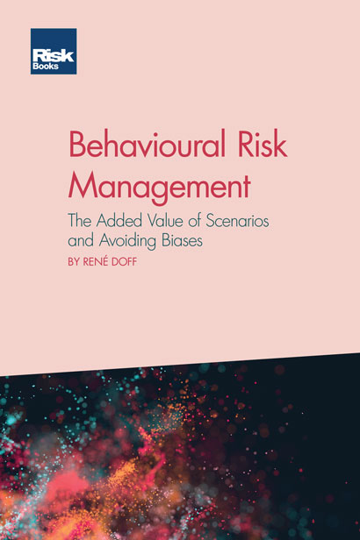
…. Meer weten??
https://riskbooks.com/behavioural-risk-management
35% korting voor deelnemers ACIS symposium
kortingscode: Beschikbaar via acis@uva.nl

Slide 20
Behavioural Risk Management
Dank voor uw aandacht

